Slide 1




Slide 2



Slide 3


Trường Đại học Sư phạm Thành Phố Hồ Chí Minh
Khoa Công nghệ thông tin
A
ĐỀ TÀI: QUẢN LÝ THƯ VIỆN
S
c
h
o
o
l
presentation
GVHD: ThS. Trần Thanh Nhã

Slide 5


Nguyễn Thị Thu Thảo
4501103037
Trần Phương Khanh
4501103015
Nhóm sinh viên thực hiện

Slide 6






ANDIANI
CHIZANATUL
DEWI RINJANI
IZZA
MONICA
RIFDA
03
07
09
18
22
32
QUẢN LÝ
THƯ VIỆN
ANGGOTA KELOMPOK

Slide 7
Nội dung
1. Khảo sát bài toán
2. Đặc tả yêu cầu bài toán
3. Phân tích yêu cầu
4. Thiết kế giao diện

Slide 8
Thư viện Trường Đại học Sư phạm Thành phố Hồ Chí Minh có nhu cầu quản lý việc sử dụng sách của độc giả. Hệ thống được sử dụng để quản lý việc mượn, trả sách trong thư viện.
Thư viện sẽ có các thông tin như: mã sách, tên sách, loại sách, tên tác giả, nhà xuất bản, năm xuất bản, số lượng, tóm tắt nội dụng. Sinh viên có thể tra cứu tìm kiếm sách bằng thông tin liên quan tới sách để mượn.
Khảo sát bài toán

Slide 9
Xác định thông tin cơ bản cho nghiệp vụ
Khảo sát bài toán
Xây dựng kế hoạch dự án
Biểu đồ phân cấp chức năng

Slide 10
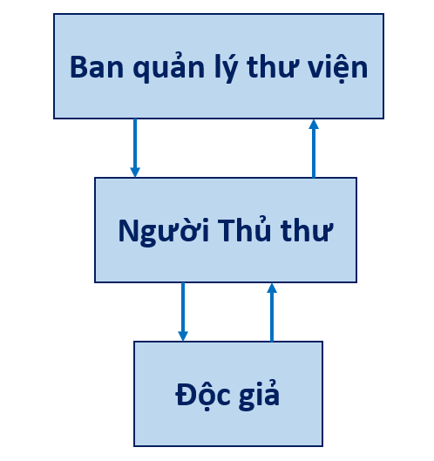
Khảo sát bài toán
Khảo sát bài toán
Cơ cấu tổ chức thư viện
Để có thể quản lý được độc giả và sách trong Thư viện, Thư viện ngoài các thông tin sách, phiếu mượn còn cần các hồ sơ khác để lưu trữ các thông tin.
Các hồ sơ bao gồm sổ thông tin độc giả lưu trữ các thông tin về họ tên, ngày sinh, địa chỉ, lớp, khóa học…của độc giả. Sổ thông tin sách bao gồm các thông tin về sách, tên tác giả, nhà xuất bản, năm xuất bản, nhà cung cấp, ngày nhập về, số bản. Sổ mượn trả bao gồm các thông tin về độc giả, tên sách, mã sách, ngày mượn, ngày trả, ngày hẹn trả…

Slide 11




Khảo sát bài toán
Xác định thông tin cơ bản cho nghiệp vụ
Thêm sách mới

Slide 12
Khảo sát bài toán
Xác định thông tin cơ bản cho nghiệp vụ
Thêm sách mới
Nhận độc giả mới

Slide 13
Khảo sát bài toán
Xác định thông tin cơ bản cho nghiệp vụ
Thêm sách mới
Nhận độc giả mới
Mượn trả sách

Slide 14
Khảo sát bài toán
Xác định thông tin cơ bản cho nghiệp vụ
Thêm sách mới
Báo cáo thống kê
Nhận độc giả mới
Mượn trả sách

Slide 15


L I B R A R Y :
L I B R A R Y :
Thêm sách mới
Dựa vào nhu cầu dùng sách và kinh phí hiện có thì ban quản lý sẽ chịu trách nhiệm lên kế hoạch bổ sung sách. Nếu kế hoạch được thông qua và sách đã được đưa về thì thủ thư sẽ bắt đầu thực hiện công việc nhập sách vào kho:
Đóng dấu của thư viện lên sách.
Đánh mã số và phân loại sách (Căn cứ vào thông tin và số lượng sách).
Thêm thông tin sách: mã sách, tên sách, loại sách, tên tác giả,…

Slide 16
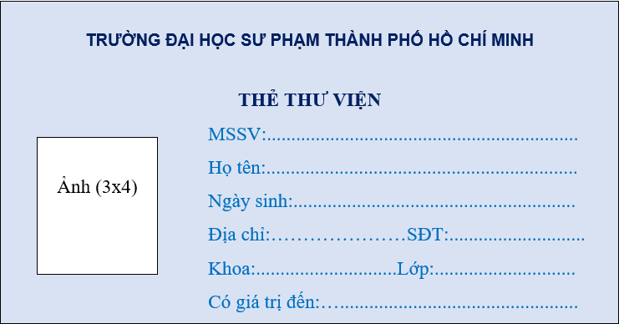
L I B R A R Y :
L I B R A R Y :
Nhận độc giả mới
Độc giả gồm có: sinh viên, nghiên cứu sinh và cán bộ giảng viên – nhân viên nhà trường. Tuy nhiên mỗi độc giả muốn mượn sách trong thư viện đều phải làm thẻ thư viện.
Sau khi cung cấp đủ các thông tin cũng như lệ phí, thủ thư sẽ hẹn vài ngày sau đến lấy thẻ. Và khi đó bạn có thể sử dụng thẻ để mượn hoặc trả sách.

Slide 17
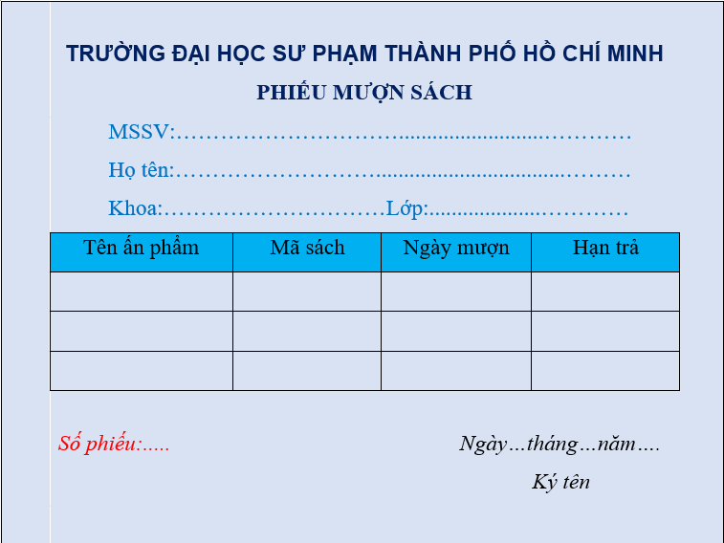
L I B R A R Y :
L I B R A R Y :
Mượn trả sách
Độc giả muốn đăng ký mượn sách thì tra cứu các thông tin sách rồi ghi vào phiếu yêu cầu mượn. Khi mượn sách sinh viên phải sử dụng thẻ Thư viện và phiếu mượn đến quầy gặp trực tiếp thủ thư.
Khi sách được trả, thủ thư nhập số phiếu mượn, thông tin liên quan tới sinh viên, thông tin sách mượn sẽ được hiển thị và ngày đến hạn trả sách xuất hiện trên màn hình, thủ thư sẽ cập nhật lại trạng thái của đầu sách và lưu lại phiếu mượn để theo dõi.

Slide 18
L I B R A R Y :
L I B R A R Y :
Báo cáo thống kê
Ngoài công việc phục vụ trực tiếp bạn đọc, thư viện còn phải thống kê độc giả theo thời gian chỉ định từ đó nắm bắt được chính xác số độc giả và các thông tin liên quan. Thống kê sách và các thông tin liên quan đến sách như số sách mượn, số sách còn… để biết được tình hình sách tại thư viện. Thống kê thu trong việc mua sách và mượn sách để biết số tiền đã chi và thu vào liên quan tới sách

Slide 19
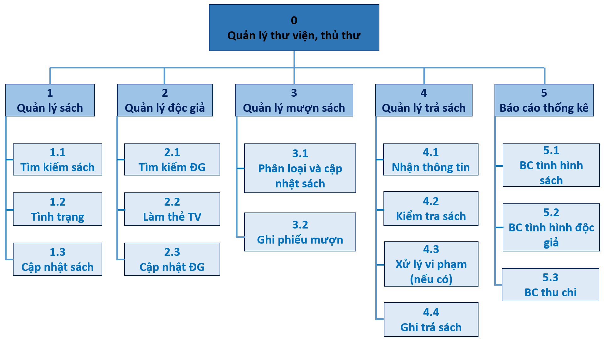
Khảo sát bài toán
Biểu đồ phân cấp chức năng
Point 1
Add description here...
Add description here...
Sơ đồ phân cấp chức năng nhằm diễn tả việc cung cấp các chức năng hệ thống thư viện từ mức tổng quát đến mức chi tiết, có dạng hình cây như sau:

Slide 20

Khảo sát bài toán
Xây dựng kế hoạch dự án
Add description here...
Add description here...
• Thực hiện các nghiệp vụ chính của thư viện như: Tra cứu, nhập dữ liệu sách, đăng ký độc giả, đăng ký mượn trả sách, báo cáo thống kê...
• Xử lý dữ liệu nội bộ trong thư viện. Tuy nhiên việc liên kết hệ thống thư viện qua mạng sẽ được xem là hướng phát triển của chương trình.

Slide 21
Đặc tả yêu cầu bài toán

Slide 22
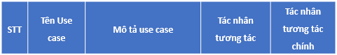
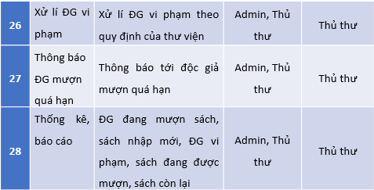
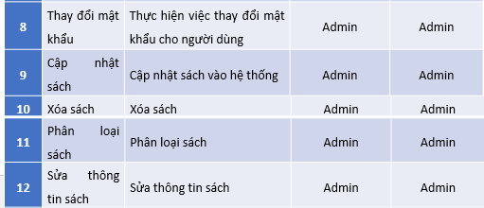
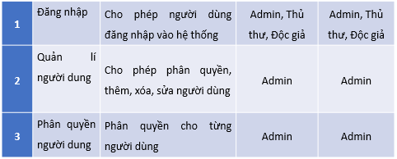
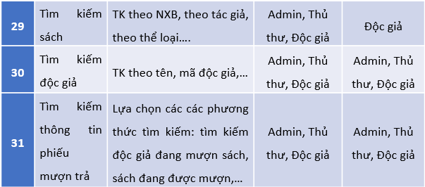
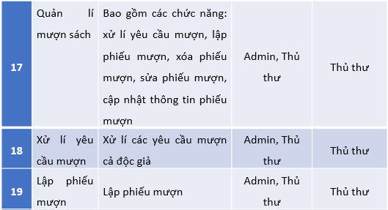
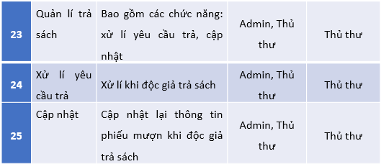
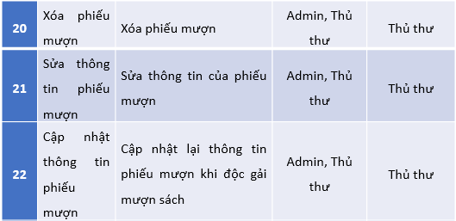
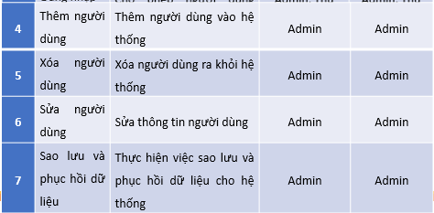
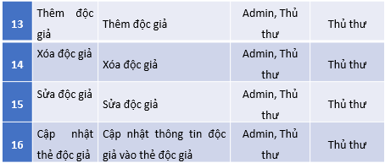
Giới thiệu
Giới thiệu
Các Use Case cần thiết cho hệ thống
Bảng liệt kê các tác nhân và mô tả thông tin cho các tác nhân
STT | Tên tác nhân | Mô tả tác nhân
1 | Admin | Có toàn quyền tương tác với hệ thống, có quyền điều khiển cũng như kiểm soát mọi hoạt động của hệ thống.
2 | Thủ thư | Thực hiện chức năng: quản lí độc giả, quản lí mượn trả, thống kê báo cáo và tìm kiếm.
3 | Độc giả | Thực hiện chức năng: tìm kiếm.
1

Slide 23
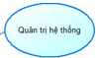
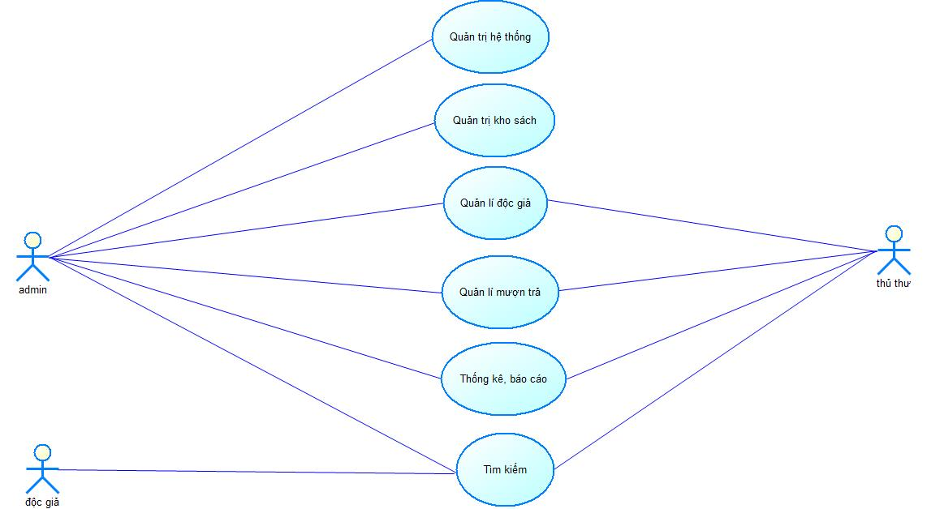
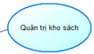
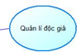
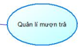
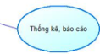
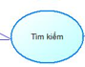
Biểu đồ usecase
Biểu đồ usecase
schedule 1
Usecase tổng quan
1
2

Slide 24
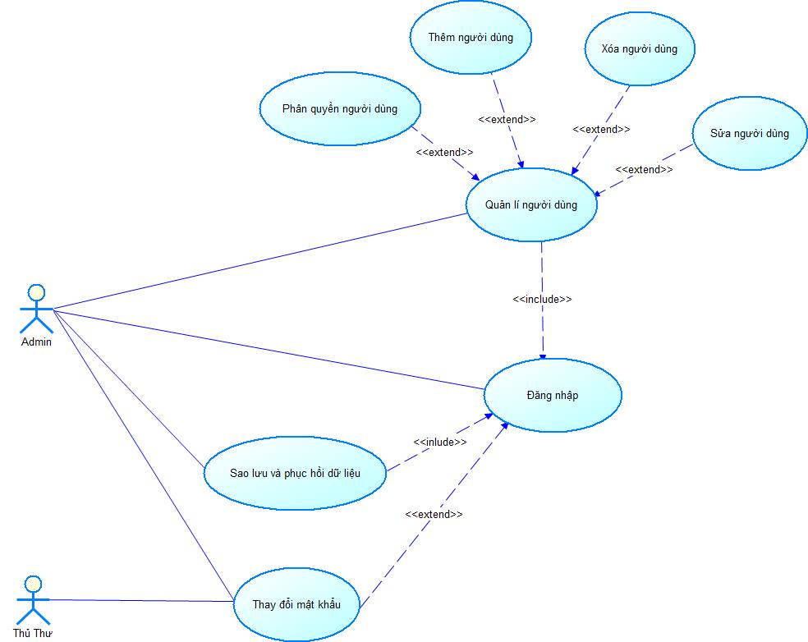
Biểu đồ usecase
Biểu đồ usecase
schedule 1
1
2

Slide 25
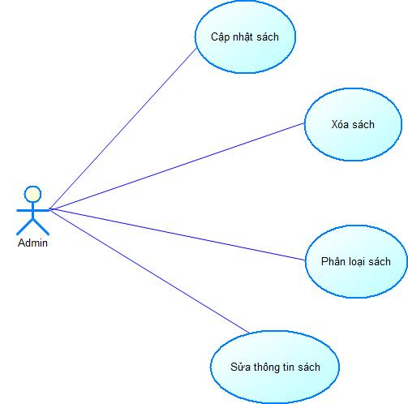
Biểu đồ usecase
Biểu đồ usecase
schedule 1
1
2

Slide 26
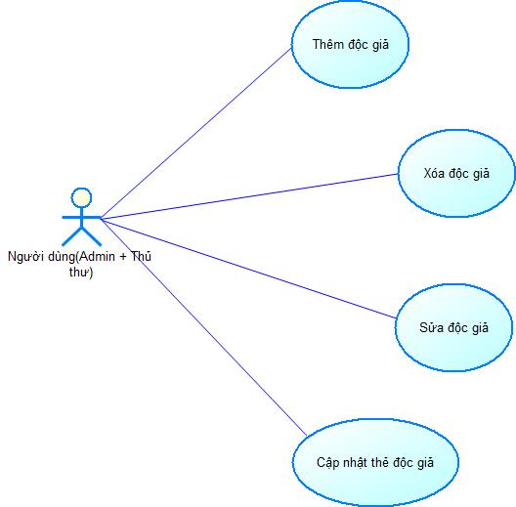
Biểu đồ usecase
Biểu đồ usecase
schedule 1
1
2

Slide 27
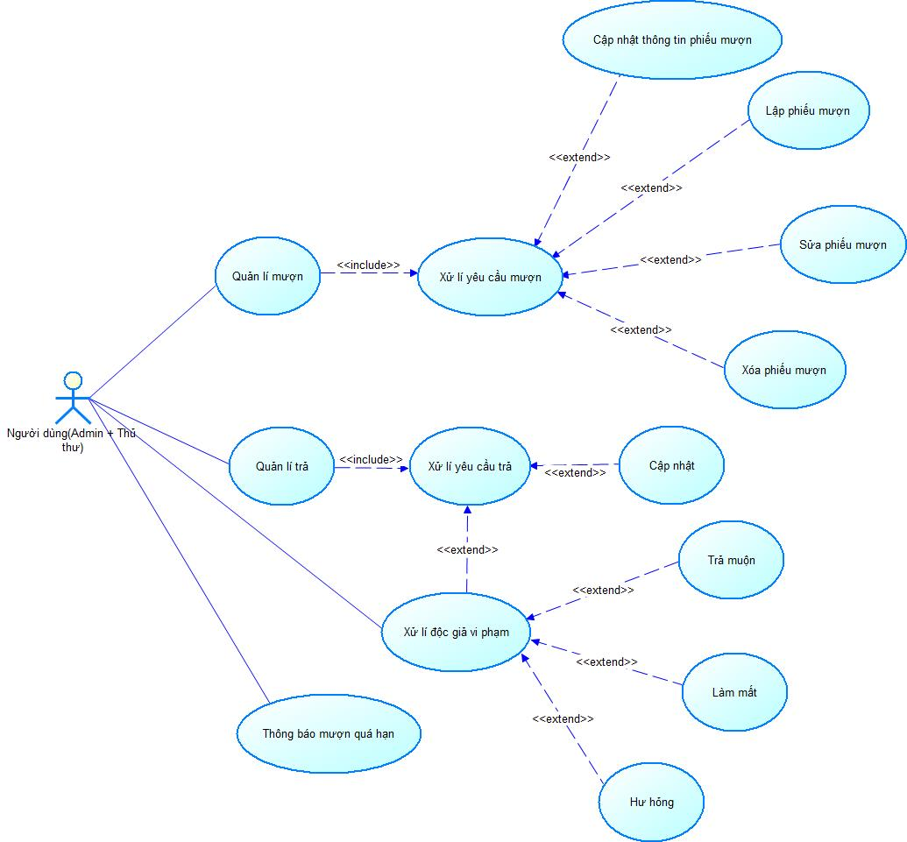
Biểu đồ usecase
Biểu đồ usecase
schedule 1
1
2

Slide 28
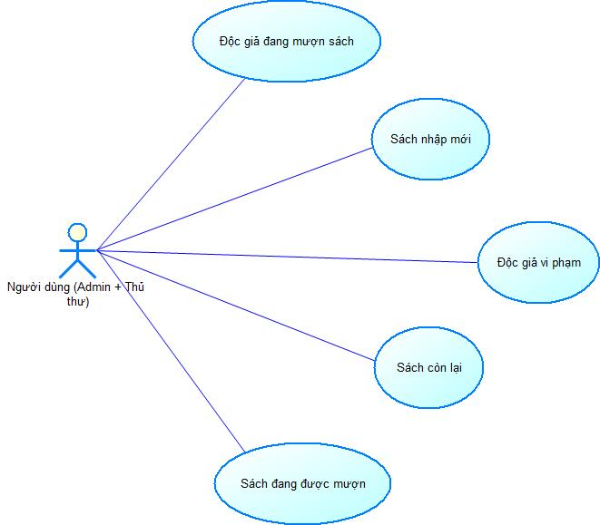
Biểu đồ usecase
Biểu đồ usecase
schedule 1
1
2

Slide 29
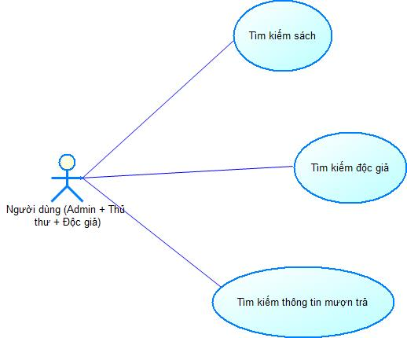
Biểu đồ usecase
Biểu đồ usecase
schedule 1
1
2

Slide 30

topictopic
Phân tích yêu cầu
topictopic

Slide 31
Phân tích yêu cầu
1
2
3
Mô hình dữ liệu CDM
Mô hình vật lý PDM
Mô tả thuộc tính trong PDM

Slide 32

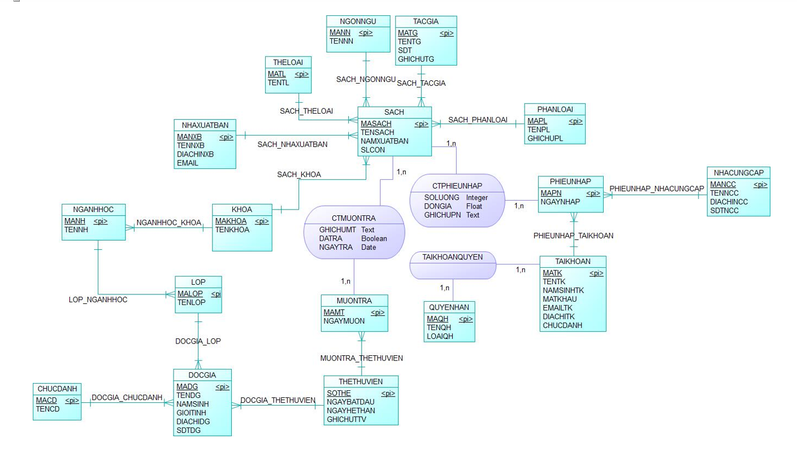

Phân tích yêu cầu
1. Mô hình dữ liệu CDM

Slide 33
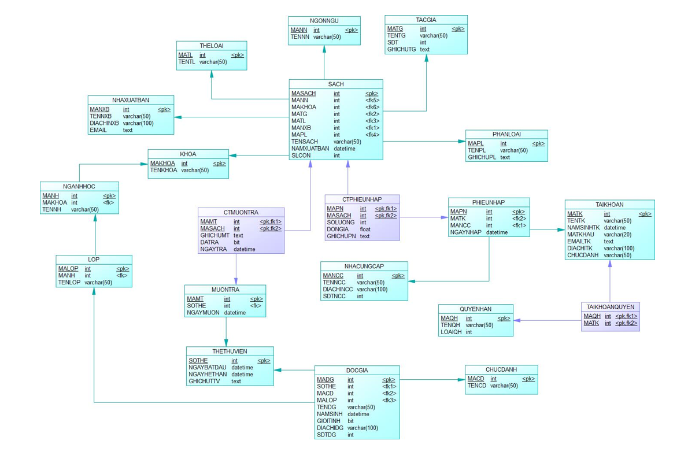
Phân tích yêu cầu
MATERI
2. Mô hình vật lý PDM
PENYEBAB
DAMPAK
PENANGGULANGAN

Slide 34
Phân tích yêu cầu
3. Mô tả thuộc tính trong PDM
Bảng SACH
Bảng TTV, NCC
Bảng TL, PL
Bảng MT, CTMT
Bảng TG, NXB, N
Bảng PN, CTPN
Bảng DOCGIA
Bảng TK, CD
Bảng K, NG, LOP
Bảng QH, TKQ

Slide 35
Bảng SACH
Tên thuộc tính | Diễn giải | Kiểu dữ liệu | Ràng buộc toàn vẹn
MASACH | Mã sách | Int | Khóa chính
MANN | Mã ngôn ngữ | Int | Khóa tham chiếu từ bảng NGONNGU
MAKHOA | Mã khoa | Int | Khóa tham chiếu từ bảng KHOA
MATG | Mã tác giả | Int | Khóa tham chiếu từ bảng TACGIA
MATL | Mã thể loại | Int | Khóa tham chiếu từ bảng THELOAI
MANXB | Mã nhà xuất bản | Int | Khóa tham chiếu từ bảng NHAXUATBAN
MAPL | Mã phân loại | Int | Khóa tham chiếu từ bảng PHANLOAI
TENSACH | Tên sách | Nvarchar(50)
NAMXUATBAN | Năm xuất bản | DateTime
SLCON | Số lượng còn | Int

Slide 36
Bảng THELOAI, PHANLOAI
Bảng THELOAI
Tên thuộc tính | Diễn giải | Kiểu dữ liệu | Ràng buộc toàn vẹn
MATL | Mã thể loại | Int | Khóa chính
TENTL | Tên thể loại | Nvarchar(50)
Bảng PHANLOAI
Tên thuộc tính | Diễn giải | Kiểu dữ liệu | Ràng buộc toàn vẹn
MAPL | Mã phân loại | Int | Khóa chính
TENPL | Tên phân loại | Nvarchar(50)
GHICHUPL | Ghi chú phân loại | Text

Slide 37
Bảng TACGIA, NHAXUATBAN, NGONNGU
Bảng TACGIA
Tên thuộc tính | Diễn giải | Kiểu dữ liệu | Ràng buộc toàn vẹn
MATG | Mã tác giả | Int | Khóa chính
TENTG | Tên tác giả | Nvarchar(50)
SDT | Số điện thoại | Int
GHICHUTG | Ghi chú tác giả | Text
Bảng NHAXUATBAN
Tên thuộc tính | Diễn giải | Kiểu dữ liệu | Ràng buộc toàn vẹn
MANXB | Mã nhà xuất bản | Int | Khóa chính
TENNXB | Tên nhà xuất bản | Nvarchar(50)
DIACHINXB | Địa chỉ nhà xuất bản | Nvarchar(100)
EMAIL | Email | Text
Bảng NGONNGU
Tên thuộc tính | Diễn giải | Kiểu dữ liệu | Ràng buộc toàn vẹn
MANN | Mã ngôn ngữ | Int | Khóa chính
TENNN | Tên ngôn ngữ | Nvarchar(50)

Slide 38
Bảng DOCGIA
Tên thuộc tính | Diễn giải | Kiểu dữ liệu | Ràng buộc toàn vẹn
MADG | Mã độc giả | Int | Khóa chính
SOTHE | Số thẻ | Int | Khóa tham chiếu từ bảng THETHUVIEN
MACD | Mã chức danh | Int | Khóa tham chiếu từ bảng CHUCDANH
MALOP | Mã lớp | Int | Khóa tham chiếu từ bảng LOP
TENDG | Tên độc giả | Nvarchar(50)
NAMSINH | Năm sinh | DateTime
GIOITINH | Giới tính | Boolean
DIACHIDG | Địa chỉ độc giả | Nvarchar(100)
SDTDG | Số điện thoại độc giả | Int

Slide 39
Bảng KHOA, NGANHHOC, LOP
Bảng KHOA
Tên thuộc tính | Diễn giải | Kiểu dữ liệu | Ràng buộc toàn vẹn
MAKHOA | Mã khoa | Int | Khóa chính
TENKHOA | Tên khoa | Nvarchar(50)
Bảng NGANHHOC
Tên thuộc tính | Diễn giải | Kiểu dữ liệu | Ràng buộc toàn vẹn
MANH | Mã ngành học | Int | Khóa chính
MAKHOA | Mã khoa | Int | Khóa tham chiếu từ bảng KHOA
TENNH | Tên ngành học | Nvarchar(50)
Bảng LOP
Tên thuộc tính | Diễn giải | Kiểu dữ liệu | Ràng buộc toàn vẹn
MALOP | Mã lớp | Int | Khóa chính
MANH | Mã ngành học | Int | Khóa tham chiếu từ bảng NGANHHOC
TENLOP | Tên lớp | Nvarchar(50)

Slide 40
Bảng THETHUVIEN, NHACUNGCAP
Bảng THETHUVIEN
Tên thuộc tính | Diễn giải | Kiểu dữ liệu | Ràng buộc toàn vẹn
SOTHE | Số thẻ | Int | Khóa chính
NGAYBATDAU | Ngày bắt đầu | DateTime
NGAYHETHAN | Ngày hết hạn | DateTime
GHICHUTTV | Ghi chú thẻ thư viện | Text
Bảng NHACUNGCAP
Tên thuộc tính | Diễn giải | Kiểu dữ liệu | Ràng buộc toàn vẹn
MANCC | Mã nhà cung cấp | Int | Khóa chính
TENNCC | Tên nhà cung cấp | Nvarchar(50)
DIACHINCC | Địa chỉ nhà cung cấp | Nvarchar(100)
SDTNCC | Số điện thoại nhà cung cấp | Int

Slide 41
Bảng MUONTRA, CTMUONTRA
Bảng MUONTRA
Tên thuộc tính | Diễn giải | Kiểu dữ liệu | Ràng buộc toàn vẹn
MAMT | Mã mượn trả | Int | Khóa chính
SOTHE | Số thẻ | Int | Khóa tham chiếu từ bảng THETHUVIEN
NGAYMUON | Ngày mượn | DateTime
Bảng CTMUONTRA
Tên thuộc tính | Diễn giải | Kiểu dữ liệu | Ràng buộc toàn vẹn
MAMT | Mã mượn trả | Int | Khóa tham chiếu từ bảng MUONTRA
MASACH | Mã sách | Int | Khóa tham chiếu từ bảng SACH
GHICHUMT | Ghi chú mượn trả | Text
DATRA | Đã trả | Boolean
NGAYTRA | Ngày trả | DateTime

Slide 42
Bảng PHIEUNHAP, CTPHIEUNHAP
Bảng PHIEUNHAP
Tên thuộc tính | Diễn giải | Kiểu dữ liệu | Ràng buộc toàn vẹn
MAPN | Mã phiếu nhập | Int | Khóa chính
MATK | Mã tài khoản | Int | Khóa tham chiếu từ bảng TAIKHOAN
MANCC | Mã nhà cung cấp | Int | Khóa tham chiếu từ bảng NHACUNGCAP
NGAYNHAP | Ngày nhập | DateTime
Bảng CTPHIEUNHAP
Tên thuộc tính | Diễn giải | Kiểu dữ liệu | Ràng buộc toàn vẹn
MAPN | Mã phiếu nhập | Int | Khóa tham chiếu từ bảng PHIEUNHAP
MASACH | Mã sách | Int | Khóa tham chiếu từ bảng SACH
SOLUONG | Số lượng | Int
DONGIA | Đơn giá | Float
GHICHUPN | Ghi chú phiếu nhập | Text

Slide 43
Bảng TAIKHOAN, CHUCDANH
Bảng TAIKHOAN
Tên thuộc tính | Diễn giải | Kiểu dữ liệu | Ràng buộc toàn vẹn
MATK | Mã tài khoản | Int | Khóa chính
TENTK | Tên tài khoản | Nvarchar(50)
NAMSINHTK | Năm sinh tài khoản | DateTime
MATKHAU | Mật khẩu | Nvarchar(20)
EMAILTK | Email tài khoản | Text
DIACHITK | Địa chỉ tài khoản | Nvarchar(100)
CHUCDANH | Chức danh | Nvarchar(50)
Bảng CHUCDANH
Tên thuộc tính | Diễn giải | Kiểu dữ liệu | Ràng buộc toàn vẹn
MACD | Mã chức danh | Int | Khóa chính
TENCD | Tên chức danh | Nvarchar(50)

Slide 44
Bảng QUYENHAN, TAIKHOANQUYEN
Bảng QUYENHAN
Tên thuộc tính | Diễn giải | Kiểu dữ liệu | Ràng buộc toàn vẹn
MAQH | Mã quyền hạn | Int | Khóa chính
TENQH | Tên quyền hạn | Nvarchar(50)
LOAIQH | Loại quyền hạn | Int
Bảng TAIKHOANQUYEN
Tên thuộc tính | Diễn giải | Kiểu dữ liệu | Ràng buộc toàn vẹn
MAQH | Mã quyền hạn | Int | Khóa tham chiếu từ bảng QUYENHAN
MATK | Mã tài khoản | Int | Khóa tham chiếu từ bảng TAIKHOAN

Slide 45


THIẾT KẾ GIAO DIỆN

Slide 46
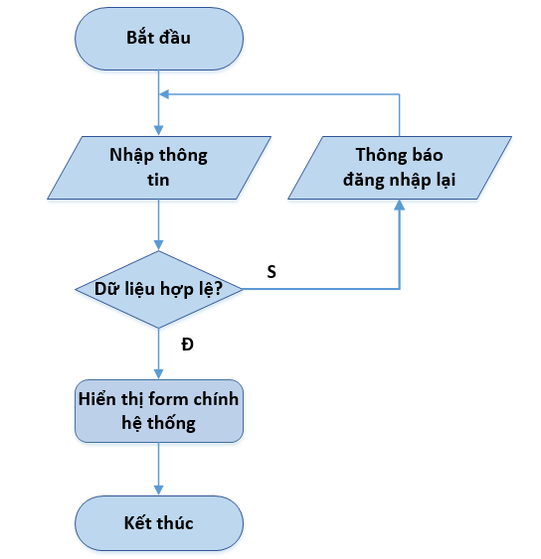
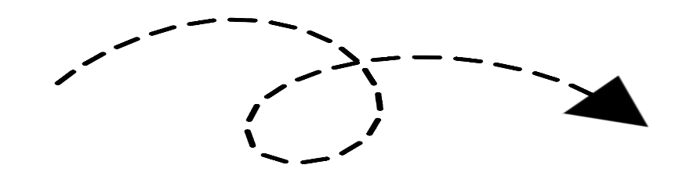
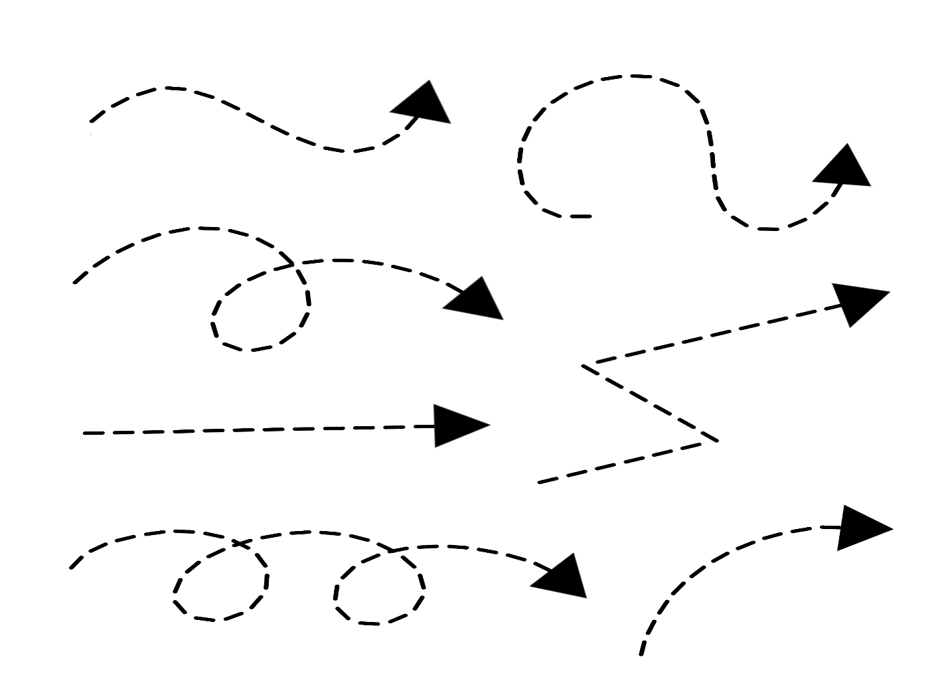
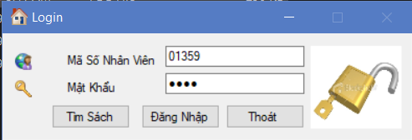
Màn hình Đăng Nhập
Nhập: nhập thông tin mã tài khoản và mật khẩu vào các ô textbox.
Xuất: Đăng nhập vào hệ thống.
Thuật giải: (Mã giả )
IF Thông tin đúng THEN
Hiện thị form chính hệ thống.
ELSE
Thông báo đăng nhập lại.
END IF
1
2
1.Textbox thực hiện nhập thông tin mã tài khoản và mật khẩu để đăng nhập.
2. Button thực hiện các chức năng tìm sách, đăng nhập và thoát form.
Mã tài khoản
Mật khẩu
STT | Tên | Kiểu | Ý nghĩa
1 | txtmatk | Int | Mã tài khoản
2 | txtmatkhau | Nvarchar(20) | Mật khẩu

Slide 47
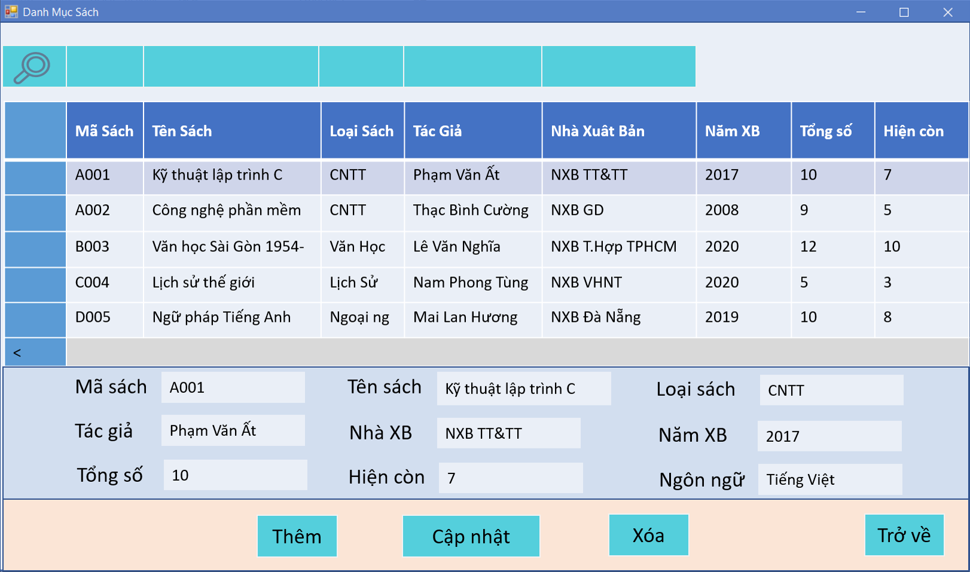
Màn hình Danh Mục Sách
STT | Tên | Kiểu | Ý nghĩa
1 | txtmasach | Int | Mã sách
2 | txttensach | Nvarchar(50) | Tên sách
3 | txttacgia | Nvarchar(50) | Tên tác giả
4 | txtnxb | Nvarchar(50) | Tên nhà xuất bản
5 | txtnamxb | DateTime | Năm xuất bản
6 | txttongso | Int | Tổng số bản
7 | txtslcon | Int | Số lượng còn
8 | cboLoaisach | Nvarchar(50) | Tên thể loại
9 | cboNgonngu | Nvarchar(50) | Tên ngôn ngữ sách
Textbox để thực hiện tra cứu sách (tra cứu tương ứng với cột của lưới datagird). Người dùng nhập vào thông tin cần tra cứu, chương trình sẽ tự động lọc trên lưới datagird và hiển thị cho người dùng chọn lựa.
1
2
DataGrid hiển thị thông tin về danh sách và thông tin tương ứng về sách ở bên dưới. Khi người dùng nhấp chuột vào DataGrid thì thông tin tương ứng sẽ được hiển thị ở bên dưới lưới.
3
Frame hiển thị thông tin về sách, người dùng có thể nhập thông tin vào frame này để thực hiện các chức năng thêm, cập nhật, xóa sách.
Button thực hiện các chức năng thêm, cập nhật, xóa sách và thoát form.
4

Slide 48
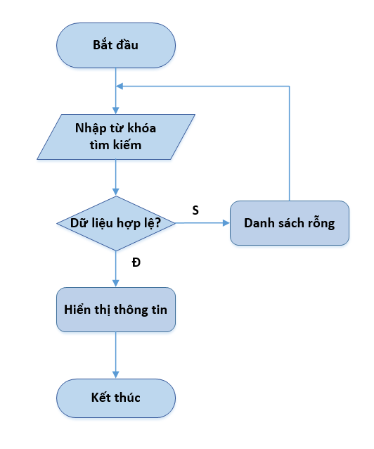
Màn hình Danh Mục Sách
Tra cứu thông tin của một sách:
Nhập: nhập thông tin cần tìm vào các ô textbox trên các cột tương ứng của lưới để tra cứu theo tiêu chí mong muốn
Xuất: Danh sách thông tin sách theo tiêu chuẩn tra cứu / không hiển thị sách nếu không tìm thấy
Thuật giải: (Mã giả )
IF tìm thấy THEN
Hiển thị danh sách thông tin lên màn hình.
ELSE
Danh sách rỗng
END IF

Slide 49
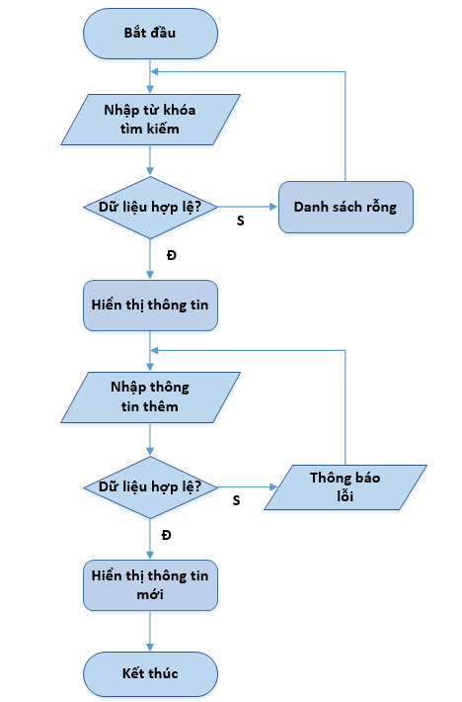
Màn hình Danh Mục Sách
Thêm thông tin của một sách:
Nhập: Thông tin tra cứu theo hình thức phù hợp, thông tin cần cập nhật
Xuất: Thông báo đã lưu/ Thông báo không thể lưu
Thuật giải: (Mã giả )
IF tìm thấy THEN
Hiển thị thông tin tìm được lên màn hình
Thêm trong TABLE SACH
IF Thêm được THEN
Thông báo đã thêm và
Hiển thị TABLE SACH mới lên màn hình
với mẫu tin đã được lưu
ELSE
Báo lỗi không thể thêm được.
END IF
ELSE

Slide 50
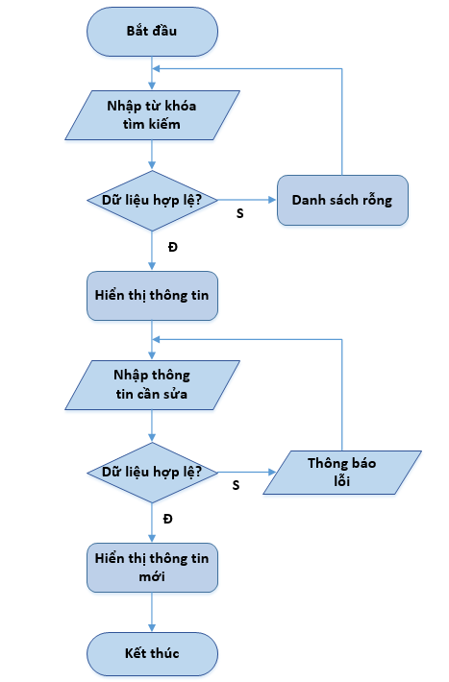
Màn hình Danh Mục Sách
Sửa thông tin của một sách
Nhập: Thông tin tra cứu theo hình thức phù hợp, TT cần sửa
Xuất: Thông báo đã sửa/ Thông báo không thể sửa.
Thuật giải: (Mã giả)
IF tìm thấy THEN
Hiển thị thông tin tìm được lên màn hình
Sửa trong TABLE SACH
IF sửa được THEN
Thông báo đã sửa và
Hiển thị TABLE SACH mới lên màn hình
với mẫu tin đã được sửa
ELSE
Báo lỗi không thể sửa được.
END IF
ELSE
Thông báo không tồn tại
END IF

Slide 51
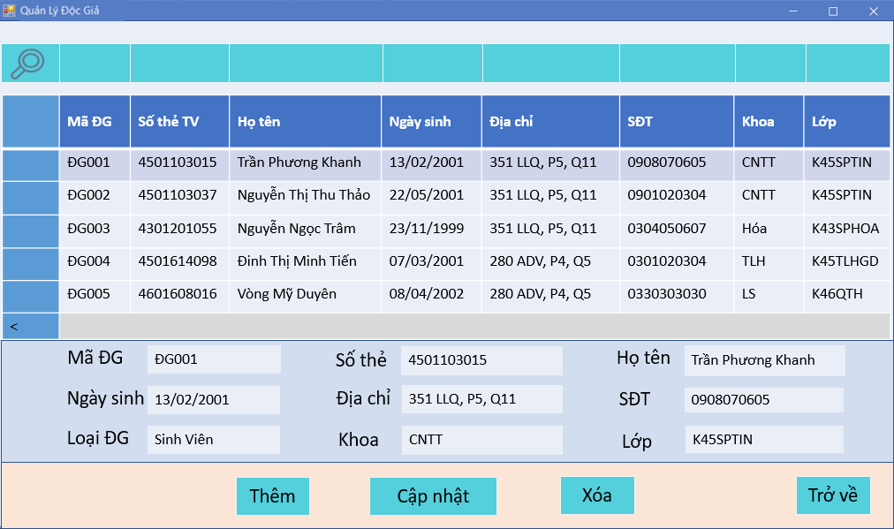
Màn hình Quản Lý Độc Giả
STT | Tên | Kiểu | Ý nghĩa
1 | txtmadg | Int | Mã độc giả
2 | txtsothe | Int | Số thẻ TV
3 | txttendg | Nvarchar(50) | Tên độc giả
4 | txtdchidg | Nvarchar(100) | Địa chỉ
5 | txtsđt | Int | SĐT
6 | txtkhoa | Nvarchar(50) | Khoa
7 | txtlop | Nvarchar(50) | Lớp
8 | DTPkr | DateTime | Ngày sinh
9 | cboMaloaiDG | Int | Loại độc giả
1
Textbox để thực hiện tra cứu độc giả (tra cứu tương ứng với cột của lưới datagird). Người dùng nhập vào thông tin cần tra cứu, chương trình sẽ tự động lọc trên lưới datagird và hiển thị cho người dùng chọn lựa.
2
DataGrid hiển thị thông tin về danh sách độc giả và thông tin tương ứng về độc giả ở bên dưới. Khi người dùng nhấp chuột vào DataGrid thì thông tin tương ứng sẽ được hiển thị ở bên dưới lưới.
3
Frame hiển thị thông tin về độc giả, người dùng có thể nhập thông tin vào frame này để thực hiện các chức năng thêm, cập nhật, xóa độc giả.
Button thực hiện các chức năng thêm, cập nhật, xóa độc giả và thoát form.
4

Slide 52
Màn hình Quản Lý Độc Giả
Tra cứu thông tin của một độc giả:
Nhập: nhập thông tin cần tìm vào các ô textbox trên các cột tương ứng của lưới để tra cứu theo tiêu chí mong muốn.
Xuất: Danh sách thông tin độc giả theo tiêu chuẩn tra cứu / không hiển thị độc giả nếu không tìm thấy.
Thuật giải: (Mã giả )
IF tìm thấy THEN
Hiển thị danh sách thông tin lên màn hình.
ELSE
Danh sách rỗng
END IF

Slide 53
Màn hình Quản Lý Độc Giả
Thêm thông tin của một độc giả:
Nhập: Thông tin tra cứu theo hình thức phù hợp, thông tin cần cập nhật
Xuất: Thông báo đã lưu/ Thông báo không thể lưu
Thuật giải: (Mã giả )
IF tìm thấy THEN
Hiển thị thông tin tìm được lên màn hình
Thêm trong TABLE DOCGIA
IF Thêm được THEN
Thông báo đã thêm và
Hiển thị TABLE DOCGIA mới lên màn hình
với mẫu tin đã được lưu
ELSE
Báo lỗi không thể thêm được.
END IF
ELSE

Slide 54
Màn hình Quản Lý Độc Giả
Sửa thông tin của một độc giả
Nhập: Thông tin tra cứu theo hình thức phù hợp, tt cần sửa.
Xuất: Thông báo đã sửa/ Thông báo không thể sửa.
Thuật giải: (Mã giả)
IF tìm thấy THEN
Hiển thị thông tin tìm được lên màn hình
Sửa trong TABLE DOCGIA
IF sửa được THEN
Thông báo đã sửa và
Hiển thị TABLE DOCGIA mới lên màn hình
với mẫu tin đã được sửa
ELSE
Báo lỗi không thể sửa được.
END IF
ELSE
Thông báo không tồn tại
END IF

Slide 55




Slide 56

Merry christmas
Thay cho một món quà tặng có giá trị, xin gửi những lời chúc tốt đẹp, hạnh phúc tới tất cả mọi người. Chúc mọi người một mùa Giáng sinh an lành, một năm mới nhiều may mắn, một mùa đông thật ấm áp bên gia đình và người thương yêu. Merry Christmas!

Slide 57
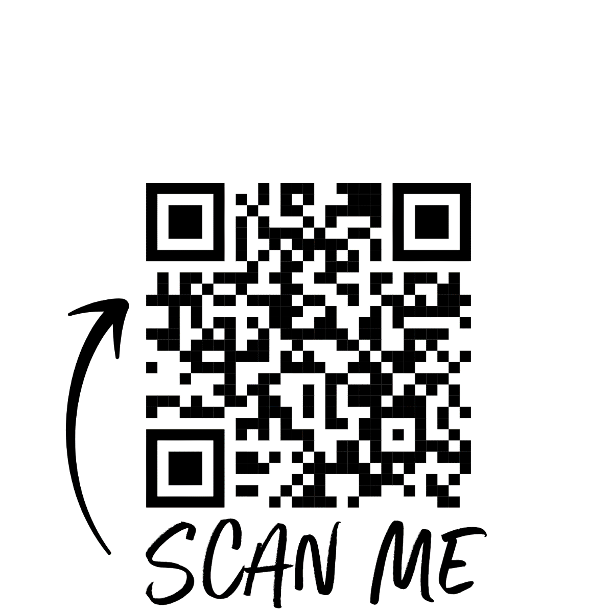
Tài nguyên bài báo cáo
https://github.com/thuthao22/NMCNPM

